Slide 1
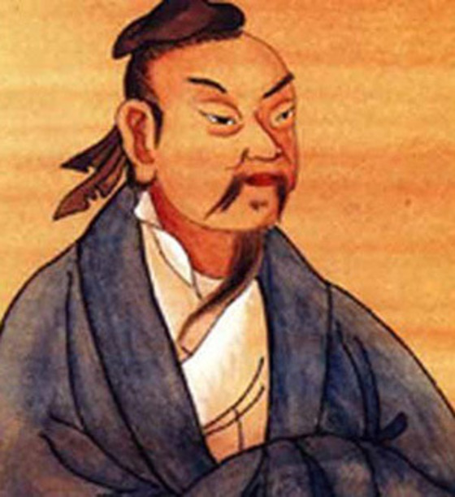
장자의 행복 이야기

Slide 2
장자의 행복이야기
인생관
호접지몽
조삼모사
1. 권력에 대한 생각
1. 장자의 생애

Slide 3
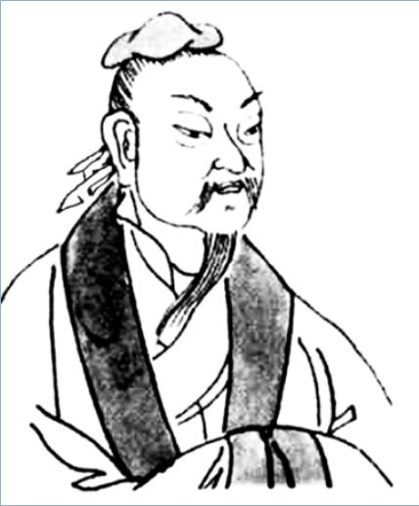
장자의 생애
장자
본명은 장주(莊周)이고, 자는 자휴(子休)이다.
중국 전국 시대 송(宋)나라 몽(蒙)출신으로, 제자백가 중 도가(道家)의 대표적인 인물.
맹자와 동시대에 살았다고 전해진다.
한 때 칠원성(漆園城)의 말단 관직에 있었으나 평생을 가난하게 살았다.

Slide 4
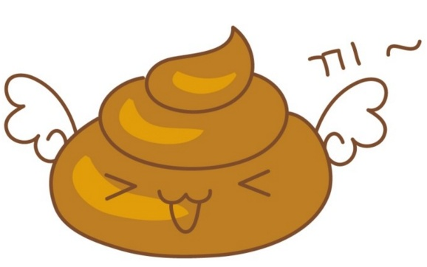
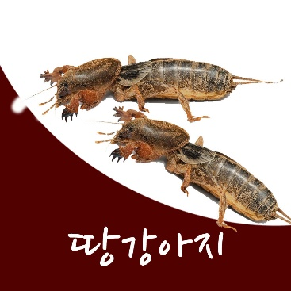
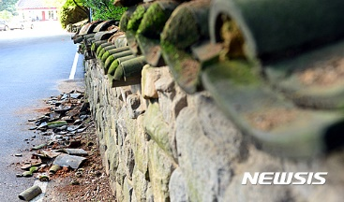
도(道): 천지 만물의 근원으로 천지 만물 어디에나 내재하는 것

Slide 5
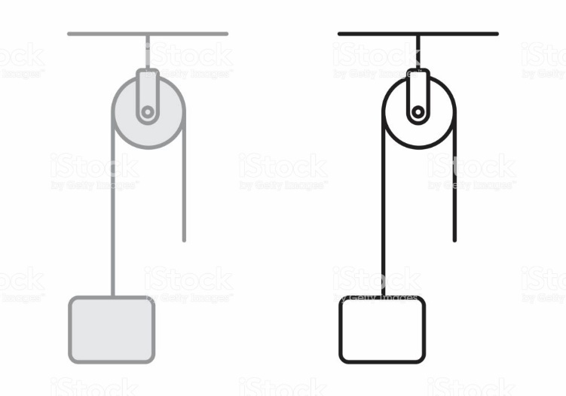
장자의 인생관
삶은 '맞다 or 아니다' 중 하나로 정해지지 않으며,
두개의 상반된 가치는 마치 하나로 이어진 도르래와 같아서, 둘을 나누어서 단정하지 말고 큰 하나로 보아 상황에 맞게 조절해 나가야 한다.

Slide 6
장자의 인생관
따라서 사회생활도 어쩔 수 없는 상황 앞에서는 굽힐 줄도 알아야 하고, 사람이 변해서 늙고 죽는 것도 당연하게 받아들여 개의치 않아야 된다는 것이다.
또한 작은 생각에 머물러서, 옳고 그름을 하나하나 세세하게 따지지 말고,
하늘을 뒤덮는 대붕 처럼 크게 생각해서 너그럽게 이해하라는 것.
따라서 이렇게 바라보면, 추한 사람도 인기가 많을 수 있으며, 장애를 가진 사람도 보통사람과 다를 바 없다는 것이다.

Slide 7
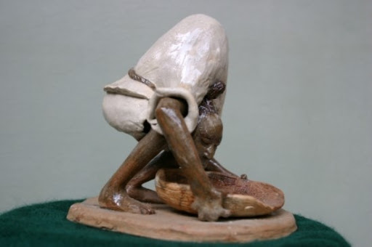
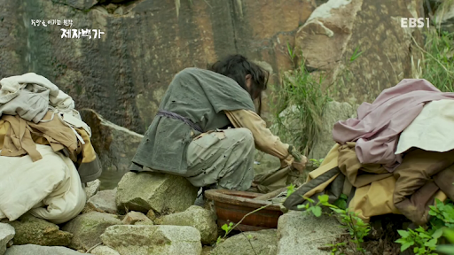
장자의 행복
애태타, 지리소
지리소(支離疏)라는 사람은 턱이 배꼽 아래 감추어지고, 어깨가 머리보다 높으며, 머리꼬리가 하늘로 치솟아 있고, 오장육부는 윗쪽에 붙어 있고, 두 다리가 옆구리에 와 있었다. 그러나 바느질을 하여 입에 풀칠을 하기에 충분하였다.
키질을 하여 쌀을 불려 열 식구를 먹이기에 충분하였다. 위에서 군인들을 징집하더라도 지리는 팔을 휘저으며 그곳을 노닐 수 있었다.
큰 부역이 있다 하더라도 지리는 언제나 병을 지니고 있기 때문에 일에 끌려가지 않았다. 위에서 불구자들에게 곡식을 나누어 줄 적에는 세 종의 곡식과 열 다발의 땔감을 받았다. 그의 형체가 불완전한 사람은 그래도 그 자신을 충분히 보양할 수 있고, 그가 타고난 목숨대로 다 살 수 있는 것이다.

Slide 8
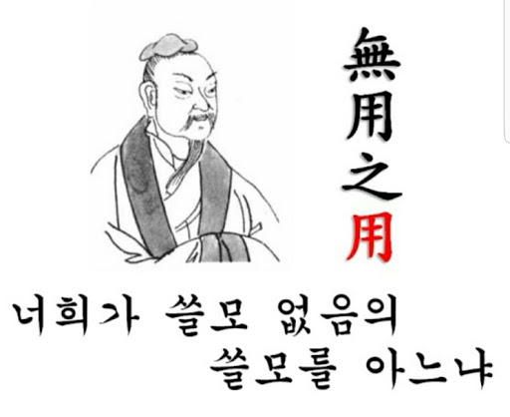
장자의 행복

Slide 9
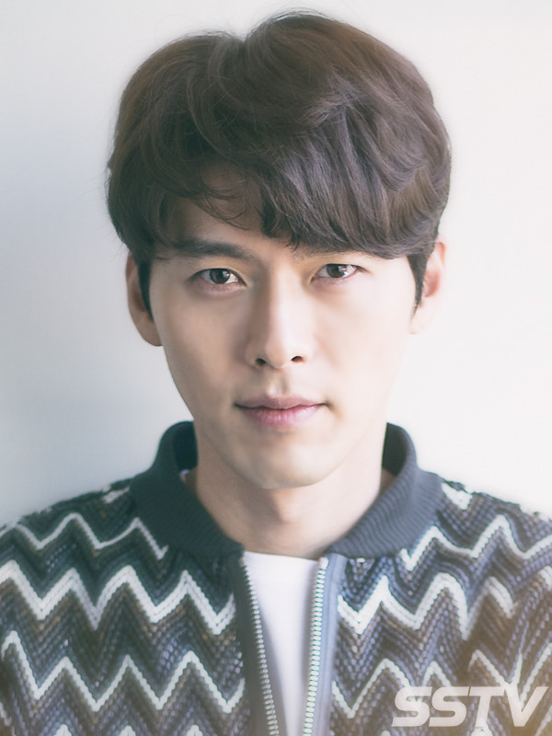
인간의 자기중심적 편견에서 비롯된
분별은 상대적일뿐

Slide 10
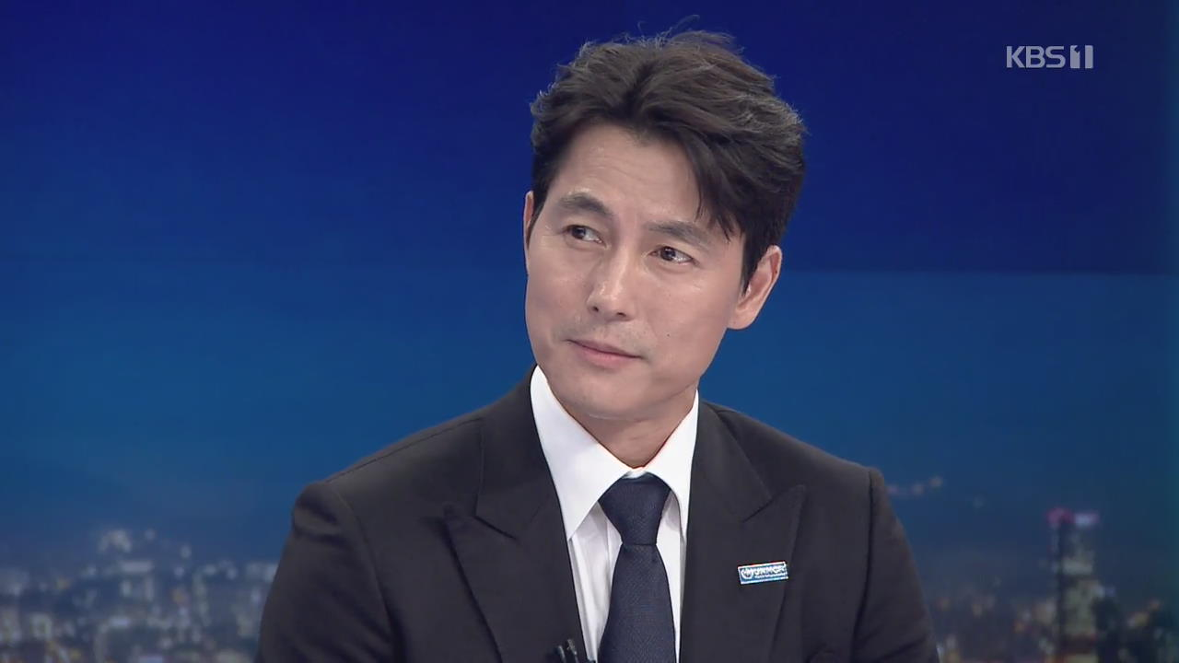
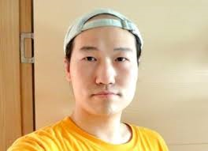
인간의 자기중심적 편견에서 비롯된
분별은 상대적일뿐

Slide 11
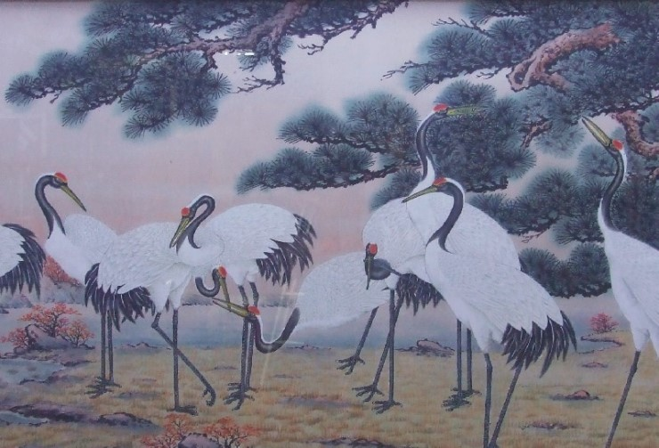
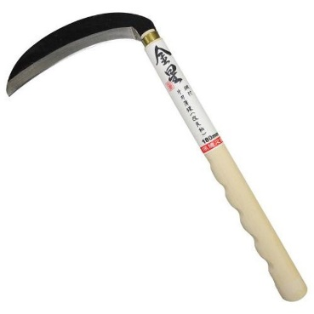
도(道)의 관점에서 만물의 평등함과 정신의 자유로움 강조
만물은 서로 다른 본성을 가지고 태어났고 타고난 능력도 서로 다름.
그러나, 능력이 다르다고 해서 만물에 우열이 있는 것은 아니다!
왜냐하면, 만물은 각각 도에 따르는 적합한 본성을 부여 받았기 때문임.
따라서, 각자가 타고난 자연스러운 본성대로 살 때 행복할 수 있다고 보았다.

Slide 12
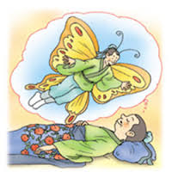
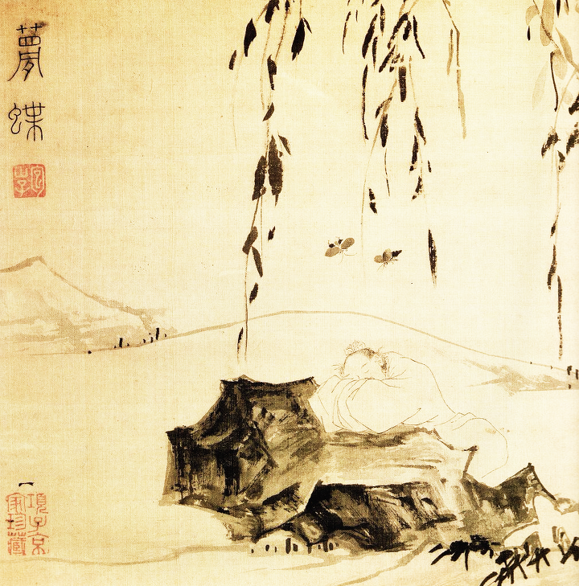
호접지몽(胡蝶之夢)
옛날에 장주가 꿈에 나비가 되었다. 그는 나비가 되어 펄펄 날아다녔다. 자기 자신은 유쾌하게 느꼈지만 자기가 장주임을 알지 못하였다. 갑자기 꿈을 깨니 엄연히 자신은 장주였다. 그러니 장주가 꿈에 나비가 되었던 것인지 나비가 꿈에 장주가 되었던 것인지 알 수가 없었다. 장주와 나비에는 반드시 분별이 있을 것이다. 이러한 것을 '만물의 조화'라고 부른다.

Slide 13
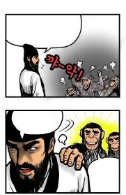
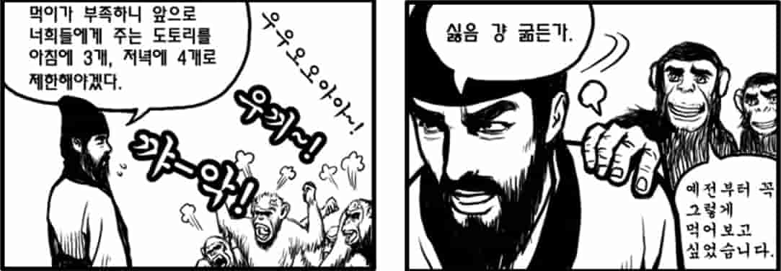
조삼모사(朝三暮四)
정신과 마음을 통일하려고 수고를 하면서도 모든 것이 같음을 알지 못하는 것을 '아침에 세 개'라고 말한다. 무엇을 '아침에 세 개'라고 하는가? 옛날에 원숭이를 기르던 사람이 원숭이들에게 도토리를 주면서 "아침에 세 개, 저녁에 네 개 주겠다(조삼모사, 朝三暮四)"고 하자 원숭이들은 모두 화를 냈다. 다시 "그러면 아침에 네 개, 저녁에 세 개 주겠다"고 하자 원숭이들은 모두 기뻐하였다. 명분이나 사실에 있어 달라진 것이 없는데도 기뻐하고 화내는 반응을 보인 것도 역시 그 때문이다. 그래서 성인은 모든 시비를 조화시켜 균형된 자연에 몸을 쉬는데, 이것을 일컬어 '자기와 만물 양편에 다 통하는 것(양행, 兩行)'이라 한다.

Slide 14
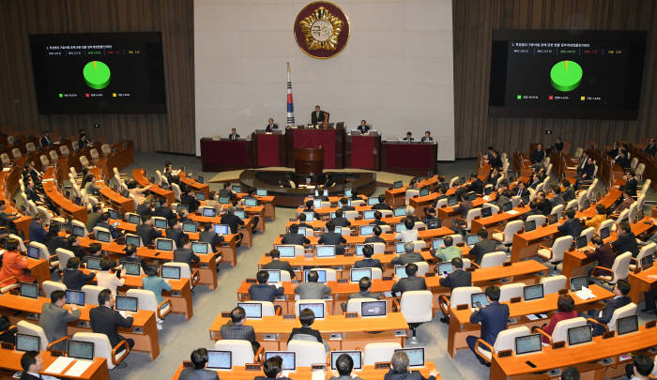
권력에 대한 장자의 생각

